Slide 1

Dive Against Debris®
調查課程指引
由潛水員執行的海洋垃圾調查
本指引已取得創用CC授權「姓名標示–非商業性–禁止改作」3.0 版許可（Creative Commons Attribution-Noncommercial-No
Derivative Works 3.0 Unported License），欲查看許可副本，請至：http://creativecommons.org/licenses/by-nc-nd/3.0/
09/2015 Version 2.4TC

Slide 2
你將會學到. . .
第 1 節：棘手的海洋垃圾問題
海洋垃圾問題及潛水員如何協助解決
覆水難收的傷害
什麼是海洋垃圾？
海洋垃圾從哪來？
我們可以解決這一切嗎？
Dive Against Debris®－潛移默化
為潛水員量身打造的計畫
第 1 節
海洋垃圾
歡迎
Notes:
第 1 節，我們會說明海洋垃圾造成的傷害，並瞭解潛水員可以如何協助解決問題。

Slide 3
你將會學到. . .
第 2 節：是對抗海洋垃圾的時候了
規劃潛水調查計畫，並確切執行
長期調查能得出最佳結果
選擇調查潛點
查清該次潛水相關資料
裝備
用照片說故事
不須清除的垃圾
第 2 節
時候到了
歡迎
Notes:
第 2 節，我們會說明如何計畫並執行 Dive Against Debris® 調查。

Slide 4
你將會學到. . .
第 3 節：讓調查更具價值
回報調查資料
步驟一： 秤重
步驟二： 分類
步驟三： 記錄
步驟四： 處理
步驟五： 回報
第 3 節
回報資料
歡迎
Notes:
第 3 節，我們會說明如何回報你的調查資料。

Slide 5
你將會學到. . .
第 4 節：現在輪到你了！
加入全球 AWARE 潛水員的行列，一同打擊海洋垃圾
關於本計畫的一些建議
參與 Project AWARE 環保活動
第 4 節
輪到你了！
歡迎
Notes:
第 4 節，我們會說明如何加入全球 Project AWARE 潛水員的行列，一同保護海洋星球。

Slide 6
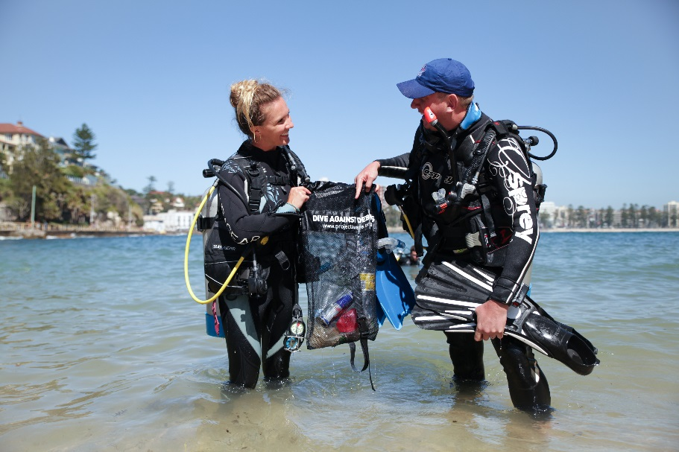
棘手的海洋垃圾問題
第 1 節：
Notes:
這一節，我們會說明海洋垃圾造成的傷害，並瞭解潛水員可以如何協助解決問題。

Slide 7
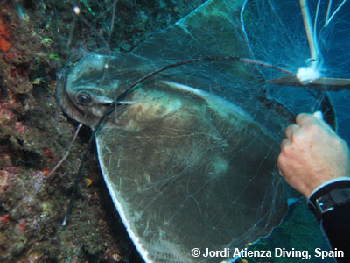
海洋垃圾：
覆水難收的傷害
殺害野生動物
每年成千上萬的海洋生物和海鳥死亡
危害廣及 693 種海洋物種
所有已知海龜種類
超過半數的海洋哺乳類
將近三分之二的海鳥類
死因多為誤食垃圾或被垃圾纏結致死
節 1：海洋垃圾
Notes:
每年成千上萬的海洋生物和海鳥因誤食垃圾或被垃圾纏結而死。研究指出，海洋垃圾的危害廣及 693 種海洋物種，所有已知海龜種類、超過半數的海洋哺乳類和將近三分之二的海鳥類都曾誤食垃圾或被垃圾纏結。
許多海洋野生動物的死亡肇因於誤食海洋垃圾。碎片如果卡在動物喉嚨，動物會窒息而死，如果吞下了許多種垃圾，特別是吞下塑膠，動物會無法消化。胃裡滿是塑膠的動物以為不需要進食，最後可能活活餓死。
某些種類的海龜、魚類、海鳥、貝類和海洋哺乳類當中，幾乎每一隻動物的胃裡都有塑膠。
研究很難調查出垃圾對海生動物的整體影響，不過一項研究指出，在海邊找到的死亡北方海燕體內，95% 以上胃裡有塑膠殘留。平均每隻海燕吞食了 35 項塑膠物。

Slide 8
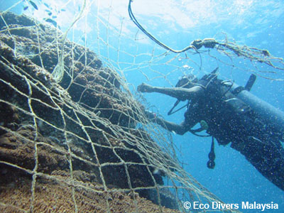
海洋垃圾：
覆水難收的傷害
破壞環境
大型垃圾摩擦礁石
塑膠袋使海草床窒息
漁網跟釣魚線切割珊瑚，海綿與
海葵
對人類的直接影響
破壞景觀
危害健康
移除垃圾費用高昂
只有潛水員具備移除海底垃圾及提交相關報告的技能
節 1：海洋垃圾
Notes:
海洋垃圾嚴重危害海洋環境，更威脅海洋生物的生存。即便是溫和的漲潮也會帶動大型垃圾摩擦礁石，帶來巨大的傷害。塑膠布和塑膠袋使海草床與紅樹林窒息，漁網跟釣魚線纏繞礁石，切割珊瑚，海綿與海葵。
海洋垃圾同時也對人體健康與社會經濟有直接的衝擊。例如當沙灘上出現玻璃碎片或個人衛生用品，當地海灘將失去觀光吸引力。而且海岸保護協會將移除海灘垃圾的費用轉嫁至地方社區，即使垃圾的來源很可能不在社區範圍內。
海洋垃圾破壞休閒與商業活動的命脈，且通常需要高昂的維修與救援費用。
我們經常看到垃圾被沖上海岸，但其實 70% 以上都沉入了海底。海洋垃圾議題目前急需受到正視。

Slide 9
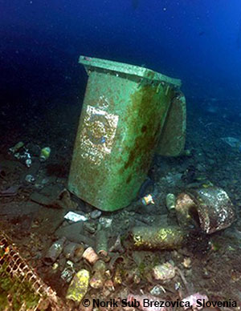
什麼是海洋垃圾？
我們流入海裡的垃圾
  日常生活的塑膠袋、食物包裝紙、飲料瓶、菸蒂
  汽車電瓶、廚房用具、漁網、工業廢棄物等
多數無法自然分解
  塑膠會變成更小的分子
人口增長產生的廢棄物正在使我們的海洋星球窒息
節 1：海洋垃圾
Notes:
海洋垃圾是我們流入海裡的垃圾，從日常生活的塑膠袋、食物包裝紙、飲料瓶、菸蒂，到汽車電瓶、廚房用具以及巨型的漁網和工業廢棄物都有，這些由人類產生的廢棄物正將美麗的礁石、海灘、海草變成垃圾場。
許多廢棄物，包括塑膠，無法隨著時間自然分解消失，反而會變成更小的分子永續存在。這些垃圾很常被動物誤認為是食物而吞食，進一步對海洋生物造成危害。

Slide 10
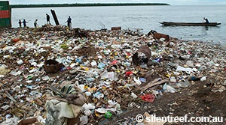
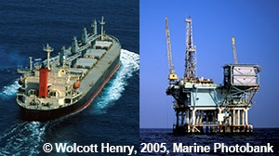
海洋垃圾從哪來？
所有的海洋垃圾皆由人類製造
垃圾來源以陸地為大宗
惡意或疏忽進入海洋
鄰近海域的地方垃圾場
未經處理的汙水排放
住宅或工業廢棄物
其他
船隻
石油和天然氣鑽井平台
水產養殖業
由此去海洋
節 1：海洋垃圾
Notes:
入海垃圾的來源可能是海洋或陸地，但主要還是以陸地為大宗。無論來源為何，這些垃圾都是人為因素產生的－意外、疏忽或惡意丟棄。
廢棄物管理不善是垃圾進入海洋的元兇。商家、工廠、政府的廢棄物管理不良也是產生海洋垃圾的主因。地方的垃圾廠鄰近海域、汙水排放未經妥善處理，管理不良的住宅或工業廢棄物全都造成了海洋垃圾的問題。
即便大部分海洋垃圾的起點為陸地。但還有一部分是出於惡意或疏忽來自輪船漏油、石油和天然氣鑽井平台、水產養殖業所排出的廢棄物。

Slide 11
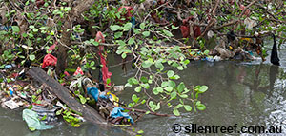
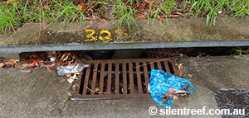
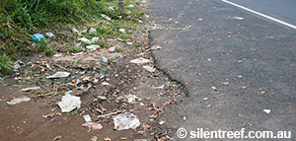
海洋垃圾從哪來？
公眾亂丟垃圾是主要的
垃圾來源
...河川小溪，或被風吹走
...被沖刷進雨水道...
亂丟的垃圾...
由此去海洋
節 1：海洋垃圾
Notes:
公眾亂丟垃圾是主要的垃圾來源。有些甚至來自離海數千公里的內陸。這些垃圾被沖刷進雨水道，流向海洋，或被雨水沖刷，被風吹送至遠方。通常我們把垃圾遺留在沙灘或河邊，就等於縮短了垃圾入海的旅程。

Slide 12
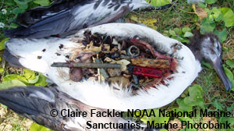
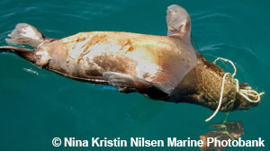
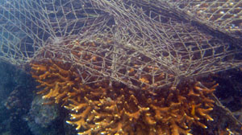
海洋垃圾從哪來？
誤食
這些垃圾一旦進入海洋，每年都會殺死成千上萬的海洋生物和海鳥。
會纏住生物的魚鰭、腳蹼、翅膀和喉嚨
破壞環境
節 1：海洋垃圾
Notes:
這些垃圾一旦進入海洋，每年都會使成千上萬的海洋生物和海鳥死於誤食垃圾，或被纏繞而死。同時珊瑚礁的生存環境也受到嚴重破壞。

Slide 13
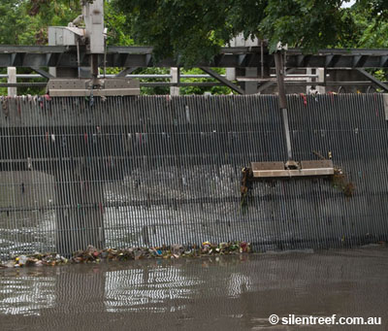
我們可以解決這一切嗎？
當然可以！
藉由在地合作、國內合作，再推廣到國際，同心齊力之下可以促成：
管理廢棄物 的政策
阻止垃圾入海 的基礎設施
監控生產過程 的規則
垃圾減量 的行為
節 1：海洋垃圾
Notes:
海洋垃圾議題看起來如此龐大——身為潛水員的我們可以帶來改變嗎？
是的，我們可以。藉由在地合作、國內合作，再推廣到國際，同心齊力之下可以促成：
• 推動政策修訂，落實個人、企業及政府更有效管理廢棄物
• 改善基礎設施，減少垃圾入海量
• 明定規則，監控製造物本身及生產過程——製造、使用、回收、丟棄
• 改變我們的態度與行為，重新檢討、垃圾減量、重複利用、確實回收

Slide 14
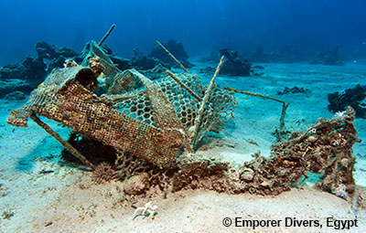
Dive Against Debris®
- 潛移默化
參與此項計畫的同時，你正在帶來轉變
你為海洋生物帶來一個乾淨健康的生存環境
你所收集的資料：
推動改善海洋垃圾行動
說明海洋垃圾種類與數量
讓人們認識海洋垃圾的衝擊
你給予各地區的 Project AWARE 領導者支援
你使人們相信有必要開始轉變
節 1：海洋垃圾
Notes:
參與此項計畫的同時，你正在帶來轉變，方法如下：
你為海洋生物帶來一個乾淨健康的生存環境
• 你移除了海洋垃圾，使海洋生物與環境免於垃圾的危害
你所收集的資料:
• 喚起人們、政府、商業團體對海洋垃圾的意識，並付出實際行動，進而推動政策改善垃圾管理
• 加深人們對於海洋垃圾種類與數量的觀念
• 讓人們認識海洋垃圾所帶來的衝擊
你給予各地區的 Project AWARE 領導者支援
• Project AWARE 的領導者們在世界各地不斷努力，力阻垃圾進入海洋
• 如果你對帶領所屬社區打擊海洋垃圾計畫充滿熱情，請聯絡 Project AWARE
你使人們相信有必要開始轉變
• 告訴大家 Dive Against Debris® 的行動，和海底垃圾實際的嚴重程度
• 你的聲援可以改變大家的想法，並一同採取行動、對抗垃圾
• 你可以改變人們丟垃圾的行為，減少垃圾的入海量

Slide 15
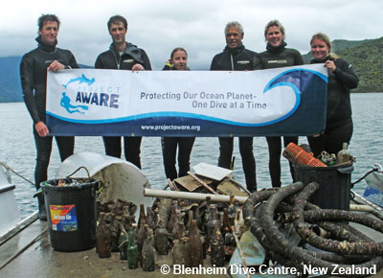
為潛水員量身打造的計畫
只有潛水員才接受過相關訓練、具備背景知識和技能，可以移除海面下的垃圾。
70 % 進入海裡的垃圾會沉至海底
海洋垃圾問題確實很龐大，但 Project AWARE 集結潛水員的力量更強大
齊心協力就能推動改變
不要讓潛水之旅
敗興而歸！
節 1：海洋垃圾
Notes:
Dive Against Debris® 是一個由潛水員設計，為潛水員量身打造的行動。只有潛水員才接受過相關訓練、具備背景知識和技能，可以移除海面下的垃圾。
估計約 70 % 進入海裡的垃圾會沉至海底，雖然這些垃圾可能不在從事休閒潛水的接觸範圍，我們仍有責任正視並著手處理。
海洋垃圾問題確實很龐大，但 Project AWARE 集結潛水員的力量更強大。Dive Against Debris® 的潛水員皆扮演重要的角色，讓海洋擁有一個乾淨、健康的未來。

Slide 16
你已經學到
第 1 節：棘手的海洋垃圾問題
海洋垃圾問題及潛水員如何協助解決
覆水難收的傷害
什麼是海洋垃圾？
海洋垃圾從哪來？
我們可以解決這一切嗎？
Dive Against Debris®－潛移默化
為潛水員量身打造的計畫
有任何問題嗎？
節 1：海洋垃圾

Slide 17
是對抗海洋垃圾
的時候了
第 2 節：
Notes:
第 2 節，我們會說明如何計畫並執行 Dive Against Debris® 調查。

Slide 18
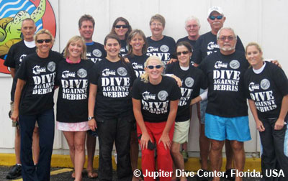
規畫潛水調查計畫
在同一潛點重複收集資料，能得出最佳結果
提供較具說服力的理由，證明當地須做出改變
協助辨識當地的季節趨勢
天氣型態
觀光季節
多久調查一次？
並無嚴格限制，但是
每月一次：最佳
兩個月一次：很好
一季一次：最低頻率
規劃潛水調查
節 2：是時候了
Notes:
如果能在一段時間內，同一調查潛點，重複定期收集資料，你的調查將更有參考價值。定期調查的好處：
• 提供較具說服力的理由，證明當地須做出改變
• 協助辨識當地的季節趨勢，例如天氣型態、觀光季節等影響因素
調查進行的頻率並無嚴格限制，收集到的所有資料都有一定的參考價值。然而，若想讓你的調查結果極具參考價值，請盡量在同一調查潛點、每一至兩個月進行一次調查。最低頻率請維持在每年一季調查一次。
當然，其他趟潛水旅程如有發現垃圾也可隨時移除它們，並透過 Dive Against Debris® 回報。舉手之勞改善海洋環境，何樂不為？

Slide 19
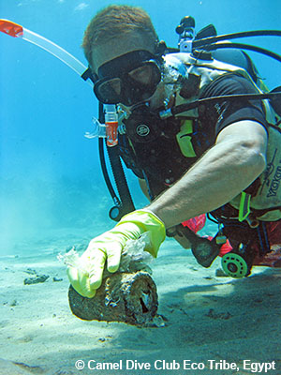
選擇調查潛點
選擇調查潛點時請考慮下列事項：
可定期返回
符合所有成員的潛水技能與經驗範圍
調查淡水區，如湖泊與河流
是否需徵取同意？
如何回報從水底
和陸地清出的垃圾？
只須回報潛水員在 Dive Against Debris® 潛水時找到的海洋垃圾
規劃潛水調查
節 2：是時候了
Notes:
選擇調查潛點時請考慮下列事項：
• 選擇你方便定期返回的潛點
如果能在一段時間內，同一調查潛點，重複定期收集資料，你的調查將更有參考價值
• 選擇所有成員的潛水技能與經驗範圍可以參與的地點
• 調查淡水區，如湖泊與河流
淡水區的 Dive Against Debris® 調查也十分重要
移除垃圾時，必要的話請徵取當地主管機關或地主同意
若要前往海洋保護區或海洋公園等地，請注意當地法規是否限制移除海中物品
如何回報從水底和陸地清出的垃圾？
海洋垃圾無所不在，水底、水面、海灘、淺灘或紅樹林裡都找得到。如何判斷哪些垃圾可以回報給 Dive Against Debris® 呢？有一個很簡單的判斷方法：只要是在潛水時找到的垃圾，就可以回報給 Dive Against Debris®。

Slide 20
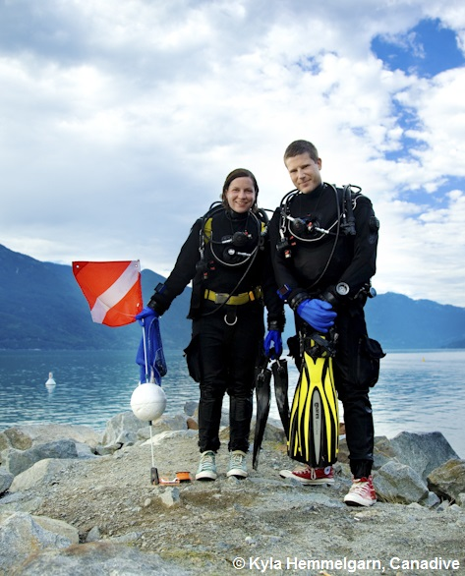
查清該次潛水相關資料
請考量全體潛水員的經驗等級
安全是最重要的考量
水底時間和潛水深度
  訂出安全潛水範圍
浮力
  適當配重
  呈流線型且裝備妥當固定
調查區域
  沒有限制調查區域
  盡量每次都涵蓋同一調查區域
參與人數
潛伴小組策略
規劃潛水調查
節 2：是時候了
Notes:
在規畫 Dive Against Debris® 調查時，請考量環境條件和全體參與人員的經驗等級，讓你的潛水之旅更加安全有趣。
安全是最重要的考量
遵守所有一般安全潛水實務
在自己與潛伴的經驗技巧可以掌控的範圍內進行
考慮請一位潛水救生員陪同——安排在船上或岸上
訂出水底時間和潛水深度
依照當地環境情況和潛水經驗值，訂出水底時間和深度
不超出潛水計畫表和潛水電腦錶的免減壓範圍
浮力
檢查你和潛伴的配重是否足夠在整趟潛水維持中性浮力
確保所有裝備呈流線型且妥當固定
調查區域
沒有限制調查區域——但請盡量每次都涵蓋同一調查區域
使用潛水旗來標誌調查區域（遵從當地潛水旗使用規定）
參與人數
無參與人數限制
所有潛水員以潛伴小組的形式行動
所有潛水員在同一地點的調查結果請填在同一份調查記錄表
潛伴小組策略
潛伴小組的所有成員皆有責任監督潛水全程的安全
潛水前複習溝通手勢和失散處理程序
討論每人擔任的角色，例如：
潛伴小組成員 1：負責提網袋
潛伴小組成員 2：移除垃圾／拍照

Slide 21
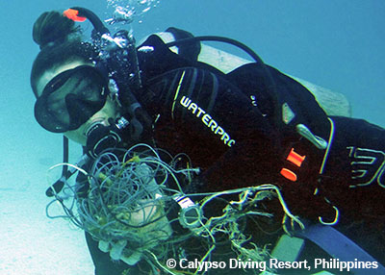
執行潛水調查計畫
請將潛水途中發現的垃圾收集起來，回到陸地後，將潛水旅程收集的
垃圾妥善分類並記錄下來
與潛伴合作
請勿使用 BCD 起吊垃圾
請勿將網袋裝至過滿
只有受過打撈袋使用訓練的潛水員，可以清理超過 4 公斤／ 7 磅的垃圾
請勿在沒有接受訓練／使用經驗的情況下使用打撈袋
規劃潛水調查
節 2：是時候了
Notes:
請將潛水途中發現的垃圾收集起來，回到陸地後，將潛水旅程收集的垃圾妥善分類並記錄下來。
與潛伴合作將垃圾放進網袋。
請勿使用 BCD 起吊較重的垃圾。
請勿將網袋裝至過滿，若沒有攜帶打撈袋，就不要收集超過 4 公斤／ 7 磅的垃圾。只有受過打撈袋使用訓練的潛水員，例如 PADI 探索與尋回潛水員，可以清理超過 4 公斤／7 磅的垃圾。
請勿在沒有接受訓練／使用經驗的情況下使用打撈袋，受過訓練並懂得使用打撈袋的潛水員才能清除笨重物品。

Slide 22
配備
正確的裝備使潛水旅程安全愉快
必要裝備：
  網袋
  潛水工具／潛水刀
  手套
建議裝備：
  剪刀
  GPS
  秤重工具
  水底相機
  裝尖銳物的容器
  空白記錄板和鉛筆
規劃潛水調查
節 2：是時候了
Notes:
正確的裝備使潛水旅程安全愉快
必要裝備
收集海洋垃圾的網袋
網袋可濾出水分
潛水工具／潛水刀
保護雙手的手套
確認調查地點的手套使用規定
如果沒有潛水用手套，可以使用廚房或園藝手套
建議裝備
剪刀
GPS
秤重工具
水底相機
裝尖銳物的容器
空白記錄板和鉛筆

Slide 23
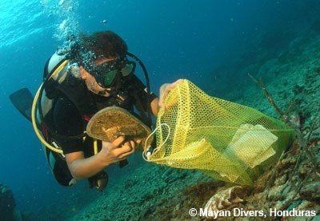
浮力物體
注意浮力和身體平衡狀態
不要碰到水底
  裝備
  身體
  蛙鞋
隨時注意身體姿勢
規劃潛水調查
節 2：是時候了
Notes:
Dive Against Debris® 調查期間，務必注意浮力和身體平衡狀態。裝備和身體記得不要碰到水底，尤其是蛙鞋。最重要的是，撿起垃圾放入網袋的時候，要隨時注意你的身體姿勢，必要時隨時調整。

Slide 24
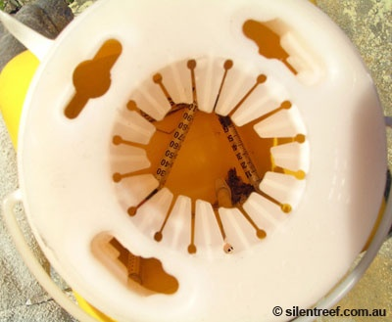
尖銳物
謹慎處理可能造成刺傷的物品
移除前請考慮安全
使用堅固的容器
移除醫療尖銳物品時務必謹慎以對
  針筒、針頭、手術刀、採血針和手術針
規劃潛水調查
節 2：是時候了
Notes:
謹慎處理可能造成刺傷的物品，例如針筒、破玻璃瓶、金屬罐
移除前請考慮所有活動參與者的安全
放置尖銳物的容器要堅固並附有安全掀蓋
移除醫療尖銳物品時務必謹慎以對——包括針筒、針頭、手術刀、採血針和手術針

Slide 25
用照片說故事
拍照並非必要項目，但照片可以充分展現問題，說服人們採取行動
照片類型有兩種：
1.協助解釋資料的照片：
  對環境造成傷害的海洋垃圾
  被垃圾纏住的動物
  無法辨識的垃圾
  水面下的垃圾
  你沒有移除的垃圾
提交資料的時候請一併附上這類照片
2.用來說故事的照片：
  團體照
  執行任務的潛水員
  清算並記錄垃圾的潛水員
  在陸地地面上拍一張所有你們清除的垃圾
上傳至 My Ocean 部落格
在 Facebook 或 ScubaEarth 上分享
投稿到地方報紙訴說你的故事
規劃潛水調查
節 2：是時候了
Notes:
拍照並不是調查的必要項目，但對決策者與不會潛水的人來說，照片是正視海洋垃圾問題的有力佐證。你的照片可以充分展現海洋生物與環境受到的衝擊，
並建立圖庫讓人們正視問題的範圍和嚴重程度。
照片類型有兩種：
1.協助解釋資料的照片：
這些照片幫助我們了解你親眼所見的海洋垃圾。提交資料的時候請一併附上這類照片。如果可以的話，請提供參考的比例尺，例如尺或呼吸管。這類型照片的例子有：
對環境造成傷害的海洋垃圾
被垃圾纏住的動物
無法辨識的垃圾
水面下的垃圾
你沒有移除的垃圾
2.用來說故事的照片：
這類型的照片可以讓公眾對你的行動產生關注，一方面向參與者致謝，也徵召更多志工。記得上傳這類型的調查照片至 My Ocean 部落格（請看第 23 頁），你的照片可以讓一般大眾看見海洋垃圾問題。你也可以在 Facebook 或 ScubaEarth 等社交網站上分享照片，或投稿到地方報紙訴說你的故事。
團體照——所有的活動參與成員與你們所清除的垃圾合照
執行任務中的潛水員
清算並記錄垃圾的潛水員
在陸地地面上拍一張所有你們清除的垃圾
拍照小技巧：
不要花過多時間拍照，以免使調查時長的估算失真。參加 PADI 數碼水底攝影專長課程，接受額外訓練，加強水底攝影技巧和知識。
遵守 AWARE《潛水員保護水底環境的十種方法》。

Slide 26
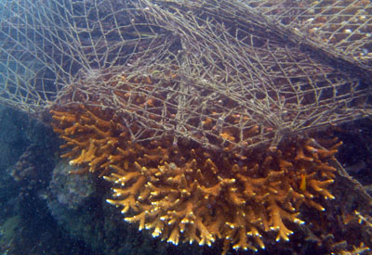
不須移除的垃圾
有時海洋生物會在垃圾中生長與寄居，這時我們該移除垃圾嗎？
安全是最重要的考量
移除垃圾是否安全？
  也許可以留在原處
垃圾會造成傷害嗎？
  雖然會短暫擾動到海洋生物，也得將垃圾移除
不確定就留在原處
節 2：是時候了
Notes:
有時海洋生物會在垃圾中生長與寄居。在這樣的情況下，你得決定該移除垃圾或者保持原狀。針對具潛在危害的垃圾，雖然移除它們會帶來短期的微幅干擾，但也會帶來正面價值，至於其他的垃圾，保持原狀有時會是比較好的處理方式。
下列是一些協助你做決定的參考細目：
不確定就留在原處
安全是最重要的考量
當你不確定移除垃圾是否安全，請將它留在原處。
請勿觸碰或移除武器或彈藥——標記地點並通知有關當局。
對於可能很尖銳的生鏽物品，或是可能滲漏化學物質、傷害皮膚或裝備的垃圾，務必小心處理或留在原處。

Slide 27
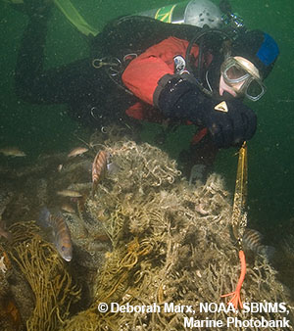
不須移除的垃圾
請依照以下重點決定是否移除垃圾：
製造材料？
  玻璃瓶和鐵罐
    也許可以留在原處
  硬塑膠、捕魚箱、包裝材料等
    也許要移除
垃圾的內容物？
  電池、燃料容器、顏料罐等
    如果安全就移除
漁網、釣魚線、釣魚繩
  移除部分垃圾
    可使用剪刀
節 2：是時候了
Notes:
製造材料
由於玻璃瓶和鐵罐並不會對海洋環境造成太大的傷害，所以如果有可能擾動到海洋生物，請將它們留在原處
針對分解成小分子後可能危害海洋動物的加工品，雖然移除它們會短暫擾動到海洋生物，也得將它們移除。在這樣的情況下，判斷標準以如何將危害減到最小當作依據。此類垃圾包括：硬塑膠、捕魚箱、包裝材料
如果有海洋生物的卵附著在垃圾上，請標記地點並在卵孵化後再返回移除
垃圾的內容物
只有在安全的情況下，才移除可能內含化學滲漏物質的垃圾：
例如：汽車、卡車、船艇的電池；汽油、燃油、化學容器；顏料罐、燃油濾清器和電子儀器
如果是具潛在危險的垃圾，你可以標記地點並回報
漁網、釣魚線、釣魚繩
移除漁網、釣魚線跟釣魚繩可能會有危險
除非是確保安全的情況，否則別嘗試移除這類垃圾
移除這類垃圾可能會有困難，特別是當這類垃圾纏繞珊瑚或有珊瑚附生在上面
最好的方法可能是選擇移除較好處理的部分，而有生物附生在上面的部分則維持原狀
相較於潛水刀，用強韌且尖銳的剪刀剪斷釣魚線或漁網，會對環境的傷害較小，因為使用剪刀少了來回切割的動作

Slide 28
你已經學到
第 2 節：是對抗海洋垃圾的時候了
規劃潛水調查計畫，並確切執行
長期調查能得出最佳結果
選擇調查潛點
查清該次潛水相關資料
裝備
用照片說故事
不須清除的垃圾
有任何問題嗎？
節 2：是時候了

Slide 29
讓調查
更具價值
第 3 節:
Notes:
第 3 節，我們會說明如何回報你的調查資料。

Slide 30
五項簡單的步驟，
讓調查更具價值
團隊合作分類並記錄所發現的垃圾，加快進行速度。請按照
五項簡單的步驟：
3. 記錄
2. 分類
4. 處理
1. 秤重
5. 回報
節 3：回報資料
Notes:
講者請注意：請將 Dive Against Debris® 調查記錄表發給每位上課的學員，以利上課進行。

Slide 31
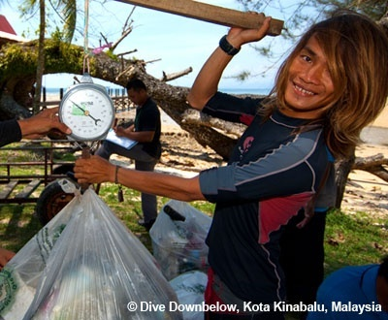
步驟 1：秤重
將垃圾放在網袋中秤重：
如果網袋很重，則需減掉網袋重量
秤魚或廚房秤子皆可
如果沒有秤重機，可自行估測重量
記錄單位為公斤或磅
步驟 1：秤重
節 3：回報資料
Notes:
將所有收集到的海洋垃圾放在網袋中秤重。如果網袋很重，清空後再量一次重量。總重量減去網袋的重量就可得到海洋垃圾的總重。
秤魚用或廚房用的秤子皆可拿來測量重量
如果手邊沒有秤重機，可以自行估測重量
記錄重量的單位為公斤或磅

Slide 32
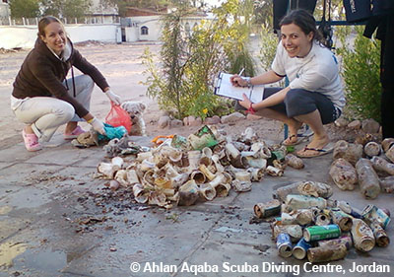
步驟 2：分類
清空網袋，將垃圾分成下列九類：
塑膠製品
玻璃和陶製品
金屬製品
橡膠製品
木製品
布製品
紙類／硬紙板
混合材質物
其他垃圾
步驟 2：分類
節 3：回報資料
Notes:
調查記錄表的垃圾項目依材質分類，好讓你方便尋找。清空網袋後，將垃圾分成下列九類：
塑膠製品
玻璃和陶製品
金屬製品
橡膠製品
木製品
布製品
紙類／硬紙板
混合材質物
其他垃圾
選擇無風處進行垃圾分類，以免垃圾被吹回海洋。在防水布上清空網袋有助於集中垃圾。

Slide 33
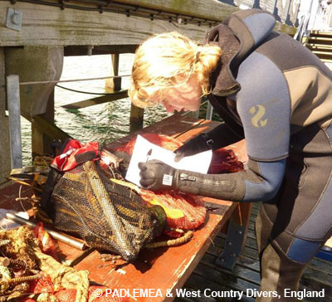
步驟 3：記錄
檢查每堆垃圾，將每件垃圾記錄在「 Dive Against Debris®調查記錄表」上
每項垃圾皆視為一件
微小混雜垃圾應計為碎片
同一次調查的所有潛水員發現應記錄在同一份調查記錄表
步驟 3：記錄
節 3：回報資料
Notes:
檢查每堆垃圾，將每件垃圾記錄在「Dive Against Debris®調查記錄表」上。請查看《Dive Against Debris® 海洋垃圾辨識指引》，正確分辨垃圾種類。
無論體積大小，每項垃圾皆視為一件
依材質分類尋找所屬的垃圾種類，例如：
如果你找到的是塑膠餐刀，分類項目就是塑膠材質分類下的杯子、盤子、叉子、刀子、湯匙
在方格中畫 I
如果你找到第二把塑膠餐刀，或同種類下的另一項物品，請在方格畫 II
使用你慣用的計數方式來協助你計算，舉例: IIII IIII II = 12
難以計算的微小混雜垃圾應計為碎片——請見「調查記錄表」每一類的最後一項
要計算微小細碎的物件（小於 2.5 公分／ 1 英吋），請見下欄中「難以計算的微小垃圾」
集結所有潛水員在同次調查、同一調查潛點的發現，記錄在同一份「調查記錄表」
不論有幾位潛水員參與此次行動，都將所有發現的垃圾記錄在同一份調查記錄表

Slide 34
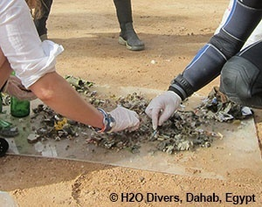
步驟 3：記錄
難以計算的微小垃圾
快速計算微小垃圾的方法：
  分成數個體積大致相等的小堆
  算出其中一堆內的垃圾件數
  將垃圾件數乘以總堆數
記錄到「碎片」項目
步驟 3：記錄
節 3：回報資料
Notes:
有時候你可能移除的是大量的微小垃圾，舉例來說：堆積海底的塑膠顆粒，或分解後的硬質塑膠製品碎片。在這樣的情況下，垃圾可能太多且細碎，難以計算，我們該如何記錄呢？
處理難以計算的微小垃圾（大部分小於 2.5 公分 / 1 英吋）的方法就是將它們集中放在一張防水布上，在無風處分成數個體積大致相等的小堆。接著，算出其中一堆內的垃圾件數，最後將垃圾件數乘以總堆數，推估出垃圾總量，再記錄到對應分類下的「碎片」項目。

Slide 35
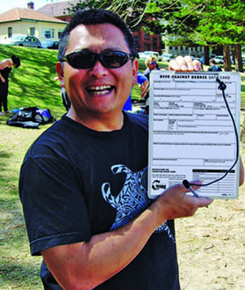
步驟 3：記錄
線上回報資料的時候，請回答下列潛點問題：
調查潛點位置
  城市／鄉鎮
  州／省
  國家
調查潛點的 GPS 座標
  回報正確座標很重要
  使用線上資料提交表的點擊式地圖，或者
  使用 GPS 讀數
    WGS84／十進位制
步驟 3：記錄
節 3：回報資料
Notes:
完成「調查記錄表」的其餘部分，記錄下其他重要資訊。
調查潛點位置
這項資訊有助我們核對你的調查潛點在地圖上的定位是否準確：
鄰近的道路名稱（如適用）
城市／鄉鎮
州／省
國家
調查潛點的 GPS 座標
正確的 GPS 資訊是回報資料的關鍵。GPS 座標可以增加資料的地理脈絡，確保 Project AWARE 的 Dive Against Debris® 地圖正確顯示你的調查結果。
你不需要 GPS 就可以回報調查潛點的GPS座標，只要點選 Dive Against Debris® 線上「資料提交表」（Data Submission Form）的點擊式地圖即可:
在地圖上拖曳找到你的國家
放大你的所在位置
定位你的調查潛點並點擊地圖
你的調查潛點 GPS 座標會自動記錄到表格
調查潛點附近有顯著地標時效果最佳
如果調查潛點離陸地較遠，無法靠點擊地圖精確定位，這時就要使用 GPS 裝置，使用時請注意下列事項：
將你的 GPS 設定為：
WGS84 座標系統
使用十進位制
船潛：
趁船停泊在潛點旁邊或停在潛點上方（請留意水中的潛水員）時讀取 GPS 座標
岸潛：
站在盡可能靠近調查潛點的岸邊讀取 GPS 座標

Slide 36
步驟 3：記錄
請正確記錄調查時長：
調查時長是所有潛伴小組在海底清除垃圾平均所花的時間
調查時長以分鐘計時
  例如：45 分鐘、115 分鐘
以下請勿列入計算
  水面游泳
  上升下潛
  非潛水員的參與時間
  分類、記錄垃圾的時間
步驟 3：記錄
節 3：回報資料
Notes:
請正確記錄調查時長，因為錯誤的數據將減損整趟調查的價值。
調查時長是所有潛伴小組在海底清除垃圾平均所花的時間
調查時長以分鐘計時，例如：45 分鐘、115 分鐘
在水面游泳、上升、下潛的時間請勿列入計算
非潛水員的參與時間，或分類、記錄垃圾的時間請勿列入計算

Slide 37
步驟 3：記錄
計算調查時長範例
例一
2 名潛水員一組
移除海洋垃圾時間：
43 分鐘
無其他潛水員參與此趟調查
調查時長 ＝ 43 分鐘
例二
  3 個潛伴小組
    A 組和 B 組分別有 2 名潛水員
    C 組有 3 名潛水員
移除海洋垃圾時間：
A 組 42 分鐘
B 組 48 分鐘
C 組 51 分鐘
調查總時長 141分鐘
調查總時長 141分鐘 / 3 組 ＝ 47 分鐘
調查時長 ＝ 47 分鐘
步驟 3：記錄
節 3：回報資料
Notes:
計算調查時長
例一
你和潛伴在水底合作，花了 43 分鐘移除垃圾，無其他潛水員參與此趟調查。
調查時長 ＝ 43 分鐘
例二
三個潛伴小組中，A 組和 B 組分別有兩名潛水員，C 組有三名潛水員，三組參與垃圾清除的調查時長如下：
A 組: 42 分鐘
B 組: 48 分鐘
C 組: 51 分鐘
調查總時長 141 分鐘
調查總時長 141 分鐘 ／ 3 組 ＝ 47 分鐘
調查時長 ＝ 47 分鐘

Slide 38
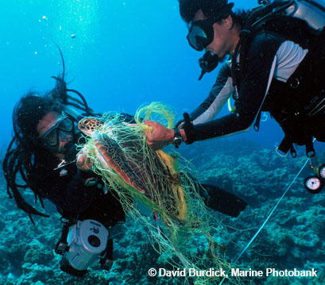
步驟 3：記錄
更多調查資訊
參加人數
  只計入實際從事海底垃圾清除的潛水員
  計算有多少位潛水員
  請不要計入非潛水員
浪潮的情況
  平靜、平緩、稍有起伏或中等浪高
  詳情請參考調查指引或調查記錄表
步驟 3：記錄
節 3：回報資料
Notes:
參加人數
參加人數只計入實際從事海底垃圾清除的潛水員。
計算有多少個潛水員，而非計算有多少個潛伴小組
請不要計入僅參與水面上活動的人，舉例來說：潛水救生員或在你潛水時於岸上淨灘的朋友
浪潮的情況
回報調查當天浪潮的情況：
平靜的浪潮（海面平滑到些許微波）：0 - 0.1 公尺／ 0 – 4 英吋高
平緩的浪潮（小波浪）：0.1 - 0.5 公尺／ 4 – 19 英吋高
稍有起伏的浪潮：0.5 - 1.25 公尺／ 19 英吋 – 4 英呎高
中等浪高的浪潮：高於 1.25 公尺／ 4 英呎

Slide 39
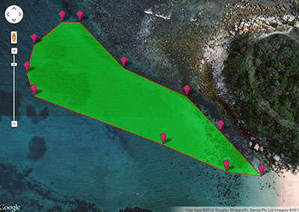
步驟 3：記錄
更多調查資訊
回報調查面積可幫助我們了解調查潛點的垃圾密度：
簡單又精準的 線上工具
  平方公尺或平方英呎
無法使用線上工具？
  長度乘以寬度即可算出面積
  若以上方法皆不可行，請自行估算
使用線上工具測量面積
步驟 3：記錄
節 3：回報資料
Notes:
調查面積
這項資訊可幫助我們了解調查潛點的垃圾密度。
有一個測量面積既簡單又精準的方式，就是使用工具在 Google 地圖點擊滑鼠標出範圍，例如：
www.daftlogic.com/projects-google-maps-area-calculator-tool.htm
調查面積的記錄單位為平方公尺或平方英呎
如果無法使用網路工具計算調查區域面積，請記得下列事項：
針對正方形或長方形的區域，長度乘以寬度即可算出區域面積
如果難以測量，或無法使用上述工具，請自行估算

Slide 40
步驟 3：記錄
更多調查資訊
主要地質構造
  此趟調查所待區域的地質結構
沙
泥
碎石
岩石
珊瑚
海草
其他（請說明)
生態系統
  調查潛點的海洋生態系統
珊瑚礁
岩礁
海藻
紅樹林
海草
其他（請說明）
步驟 3：記錄
節 3：回報資料
Notes:
主要地質構造和生態系統的差別
如果你在珊瑚礁區進行調查，而大部分的時間都在珊瑚間沙地的上方游動：
主要地質構造 ＝ 沙地
生態系統 ＝ 珊瑚礁
如果在同一調查潛點，大部分的時間你都在珊瑚上方游動：
主要地質構造 ＝ 珊瑚
生態系統 ＝ 珊瑚礁。

Slide 41
步驟 3：記錄
更多調查資訊
被垃圾纏住的動物
  回報動物物種和垃圾種類
  拍下照片一併回報
調查深度範圍
  垃圾移除地最深與最淺的深度
  可能淺於你此趟潛水的最大深度
  請勿把最淺深度寫成 0 公尺或英呎
    浮在海面上的垃圾不應列入計算
步驟 3：記錄
節 3：回報資料
Notes:
被垃圾纏住的動物
回報被纏住的動物和纏住動物的垃圾種類。可以的話，請寫下動物的物種名稱；如果無從辨識，請暫時使用普遍的稱呼，例如：海豹。拍下受困動物的照片，回報資料時一併分享。
調查深度範圍
寫下垃圾移除地最深與最淺的深度。
可能淺於你此趟潛水的最大深度
請勿把最淺深度寫成 0 公尺或英呎
浮在海面上的垃圾不應列入計算

Slide 42
步驟 3：記錄
更多調查資訊
上週的天候狀況
  可能將垃圾移入或移出調查潛點的天氣事件
當地應注意的垃圾種類
  列出三大問題垃圾並說明原因
其他資訊
  可能導致這些垃圾出現的事件
步驟 3：記錄
節 3：回報資料
Notes:
上週的天候狀況
記錄下強風、豪雨、暴風雨或任何可能將垃圾移入或移出調查潛點的天氣事件。
當地應注意的垃圾種類
列出前三項你認為在所在地區造成問題的垃圾種類並說明原因。
最不尋常的垃圾種類
其他資訊
請簡單說明可能導致這些垃圾出現在此地的事件，如果有新聞報導的連結，請提供：
颶風、房屋拆除、節日或街道慶典、煙火秀等

Slide 43
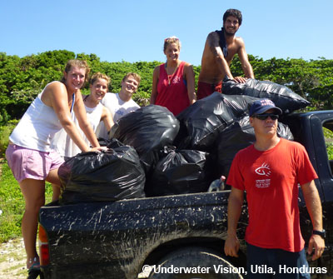
步驟 4：處理
適當處理這些垃圾，不讓垃圾返回海洋：
分類後回收
體積小的垃圾丟在公共垃圾桶
當地主管機關會收走垃圾
帶至當地的垃圾處理場
事先瞭解當地棄置垃圾的法規
  查詢有害垃圾的處置方式，例如燈管、螢光棒、汽油／燃料容器
步驟 4：處理
節 3：回報資料
Notes:
你已經完成垃圾的移除與清點——做得很好！現在要適當處理這些垃圾，不讓垃圾返回海洋。
分類後拿至附近做資源回收
體積小的垃圾可以丟在公共垃圾桶
有些當地主管機關會收走你的垃圾
調查前先安排妥當
要讓當地主管機關收走的垃圾封口要綁好
帶至當地的垃圾處理場
事先瞭解當地棄置垃圾的法規。針對可能含有有害化學物質的垃圾，例如燈管、螢光棒、裝有汽油、燃料、化學物、和顏料的容器，許多地方政府會要求特殊的棄置處理程序。請聯絡當地的主管機關，尋求處理這些垃圾最合適的方法。

Slide 44
步驟 5：回報
回報調查資料
提交英文資料：
使用線上的資料提交表
所有英文資料須使用線上的「資料提交表」（Data Submission Form）提交資料：www.projectaware.org/DiveAgainstDebrisData
需 My Ocean 個人檔案
  登入或建立新檔案
按照表格上的指示填寫
詳細說明請參考《Dive Against Debris® 調查指引》
提交非英文資料：
用 Email 寄出填寫完畢的調查記錄表
非英語資料請將填寫完畢的調查記錄表寄至
diveagainstdebris@projectaware.org
並確保所有欄位已清楚填寫。
步驟 5：回報
節 3：回報資料
Notes:
調查行動來到最後一個步驟——回報調查資料。
所有英文資料都須使用線上的資料提交表。
英文資料須使用線上的「資料提交表」（Data Submission Form）提交資料：
www.projectaware.org/DiveAgainstDebrisData
使用前請先登入 My Ocean ，或是建立新的 My Ocean 個人檔案
按照表格上的指示填寫，如果你需要詳細說明，請參考這份調查指引
所有非英文資料皆須用 Email 寄出填寫完畢的調查記錄表。
非英語資料請將填寫完畢的調查記錄表寄至 diveagainstdebris@projectaware.org，並確保所有欄位已清楚填寫。

Slide 45
步驟 5：回報
在資料送出前，你必須確認同意本調查活動的相關規定（Dive Against Debris® Surveyor Statement）：
本人已詳讀《Dive Against Debris® 調查指引》，本次所回報的資料是在單趟潛水中，和一個或數個潛伴小組共同蒐集完成。我已充分了解：只能回報當地海裡收集到的垃圾資料，不同梯次蒐集的垃圾應依次各別回報，陸地收集的垃圾可到 My Ocean 社群分享。我瞭解回報的資料若通過 Project AWARE 的內部審查，將會顯示在 Dive Against Debris® 地圖。
只有潛水員具備移除海底垃圾及提交相關報告的技能
步驟 5：回報
節 3：回報資料
Notes:
在資料送出前，你必須確認同意本調查活動的相關規定（Dive Against Debris® Surveyor Statement）：
本人已詳讀《Dive Against Debris® 調查指引》，本次所回報的資料是在單趟潛水中，和一個或數個潛伴小組共同蒐集完成。我已充分了解：只能回報當地海裡收集到的垃圾資料，不同梯次蒐集的垃圾應依次各別回報，陸地收集的垃圾可到 My Ocean 社群分享。我瞭解回報的資料若通過 Project AWARE 的內部審查，將會顯示在 Dive Against Debris® 地圖。

Slide 46
你已經學到
第 3 節：讓調查更具價值
回報調查資料
步驟一：秤重
步驟二：分類
步驟三：記錄
步驟四：處理
步驟五：回報
有任何問題嗎？
節 3：回報資料

Slide 47
現在輪到你了！
第 4 節：
Notes:
第 4 節，我們會說明如何加入全球 Project AWARE 潛水員的行列，一同保護海洋星球。

Slide 48
關於本計畫的一些建議
開始定期進行 Dive Against Debris® 調查，並且：
分享行動成果，改變垃圾製造行為
Project AWARE 的 My Ocean www.projectaware.org/MyOcean
  將行動寫成網誌
  上傳照片和影片
  吸引其他人加入行動
  尋找相關活動參加
節 4：輪到你了！
Notes:
你已經準備好加入全球 AWARE 潛水員的行列，一同打擊海洋垃圾了——和我們一起拯救海洋吧！
My Ocean（www.projectaware.org/MyOcean）是 Project AWARE 獨一無二的線上生態保育社群，AWARE 的領導人會透過網站採取保護海洋的行動。建立你的 My Ocean 個人檔案，回報 Dive Against Debris® 的調查資料，在部落格發表你的守護海洋活動，並透過「發起行動」（Start an Action），吸引其他伙伴一同參加 Dive Against Debris® 調查。
分享行動成果，改變那些傷害海洋星球的垃圾製造行為：
在 My Ocean 網頁分享你參與 Dive Against Debris® 調查計畫的故事
想辦法讓 Dive Against Debris® 調查在媒體上曝光，讓大眾了解海洋垃圾的問題

Slide 49
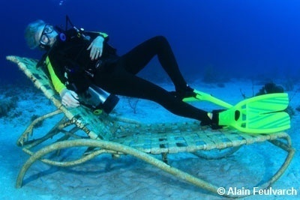
關於本計畫的一些建議
回報乾淨的調查潛點
隨時隨地打擊海洋垃圾
陸面垃圾可以回報嗎？
  僅回報潛水員在水底發現的垃圾
給予回饋：
www.projectaware.org/contact
節 4：輪到你了！
Notes:
你已經準備好加入全球 AWARE 潛水員的行列，一同打擊海洋垃圾了——和我們一起拯救海洋吧！
回報乾淨的調查潛點
找到一處乾淨的調查潛點是項重要的發現，因為當未來產生新的汙染問題時，可以依此做為比較基準。提交資料時請勾選「我們的調查潛點沒有垃圾」。
隨時隨地打擊海洋垃圾
定期在同一調查潛點所收集的資料是最有參考價值的；但你仍可透過 Dive Against Debris®，隨時回報其他潛點的垃圾。
朋友們幫忙清理出的陸面垃圾可以回報嗎？
將潛水調查計畫結合淨灘活動是很棒的主意，但僅有潛水員在水底發現的垃圾，才能透過 Dive Against Debris® 回報。至於朋友們清理出的陸面垃圾﹕
將收集到的陸面垃圾與海洋垃圾分開放置
僅分類、記錄、回報在 Dive Against Debris® 發現的海洋垃圾
給予回饋
和我們分享你的 Dive Against Debris® 經驗
請發送回饋及建議至DiveAgainstDebris@projectaware.org

Slide 50
參與 Project AWARE 環保活動
Project AWARE Foundation 的目標是凝聚「潛」力，保護我們的海洋星球。
兩項重大海洋議題：
瀕臨絕種的鯊魚與蝠魟
  成為一名 AWARE Shark Conservation 潛水員
海洋垃圾
  Dive Against Debris®
做個 AWARE 潛水員
  《潛水員保護水底環境的十種方法》
節 4：輪到你了！
Notes:
Project AWARE Foundation 是一個由潛水員所發起的運動，目標是凝聚「潛」力，保護我們的海洋星球。請造訪 www.projectaware.org 了解有哪些行動號召、請願活動和環境保護活動，一同為保護海洋而戰。
兩項重大海洋議題
目前 Project AWARE 主要關注兩個海洋議題，其中潛水員都扮演了獨特的角色，負責推動長期改變：
1.瀕臨絕種的鯊魚與蝠魟與蝠魟
由於人類的濫捕，大量鯊魚與蝠魟正在絕種的邊緣。加入 Project AWARE 進行中的活動，一同保護脆弱的鯊魚與蝠魟。你可以成為一名AWARE Shark Conservation潛水員，深入了解這項議題、關心地方上的鯊魚、並採取可能的保護行動。詳細內容可以請教當地的 PADI 潛水中心或潛水度假村。
2.海洋垃圾
只有潛水員才具備處理海面下垃圾的技能。清除海面下的垃圾可以改善環境，但若要帶來永續性的轉變，我們必須極力阻止垃圾入海。潛水員可以透過 Dive Against Debris® 協助回報資料。你將為海洋生物和海洋環境帶來希望，減少它們所面臨的威脅。

Slide 51
你已經學到
第 4 節：現在輪到你了！
加入全球 AWARE 潛水員的行列，一同打擊海洋垃圾
關於本計畫的一些建議
參與 Project AWARE 環保活動
有任何問題嗎？
節 4：輪到你了！

Slide 52
感謝參與
歡迎提問

